Slide 3
ضع دائرة حول حرف ر :
رؤوف رنة طرد
طائرة سور

Slide 7
رو
را
ري

Slide 8
كلمات بحرف الراء

Slide 9
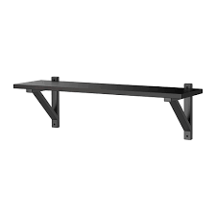
رف

Slide 10
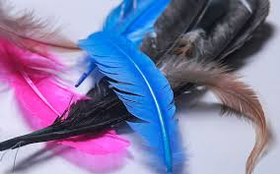
ريش

Slide 11
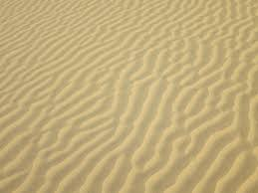
رمال

Slide 12
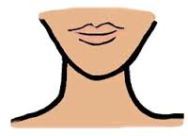
رقبة

Slide 13
ركبة

Slide 14
رَجل

Slide 15
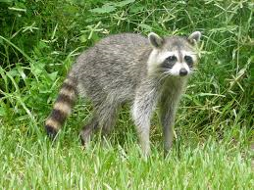
راكون

Slide 16
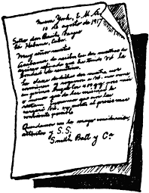
رسالة

Slide 17
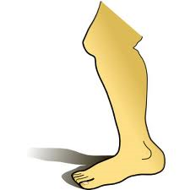
رِجل

Slide 18
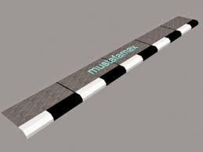
رصيف

Slide 19
رمادي

Slide 20
رأس

Slide 21
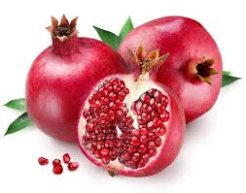
رمان

